Slide 1

Tema 1. Fundamentos de la Gestión de Proyectos Software
Ejercicio 2. Uno de los principales peligros que pueden darse en el ámbito del proyecto es lo que se conoce como “scope creep”. Investiga en qué consiste este concepto
Realizado por:
Juan Francisco Abán Fontecha

Slide 2


¿Qué es el ámbito?
El ámbito se define como las actividades a llevar a cabo al realizar un proyecto de software, por ello debe estar bien definido al comienzo del proyecto.

Slide 3
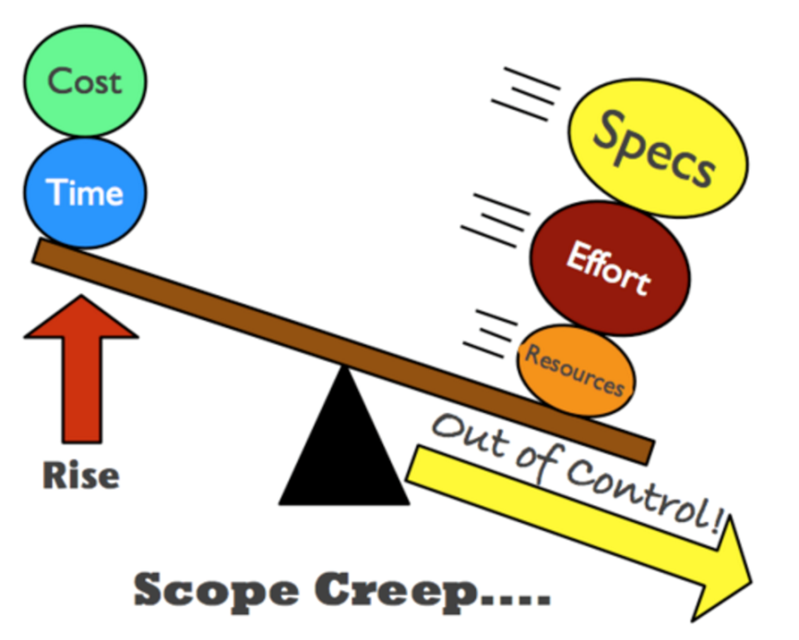
¿Qué significa Scope Creep?
El síndrome del lavadero, arrastramiento del alcance o corrupción del alcance en la gestión de proyectos se refiere a aquellos cambios no controlados en el alcance de un proyecto.

Slide 4


Motivo principal por el que aparece
La causa más frecuente. La incomprensión de los requerimientos del proyecto. Si no se discuten los detalles en la planificación del proyecto, ocurre si no se acuerdan y se aseguran que son bien entendidos antes de comenzar a trabajar.

Slide 5

Otros Motivos por los que aparece
No definir el proceso de retroalimentación. Si no indicas claramente el proceso de entrega y retroalimentación con el cliente, te arriesgas a una sobrecarga de solicitudes de cambios y correcciones en varias etapas a lo largo del proyecto.

Slide 6

Otros Motivos por los que aparece
Centrarte inmediatamente en la satisfacción del cliente fortaleciendo la relación. Con frecuencia, esto se traduce a aceptar cualquier otra solicitud que tu cliente pueda hacer, sin prever riesgos.

Slide 7

Otros Motivos por los que aparece
Servicios adicionales. Esto sucede cuando un diseñador o programador continua trabajando en afinar un proyecto, hasta el punto que no hay suficiente valor añadido para justificar el costo.

Slide 8

Otros Motivos por los que aparece
Factores externos incontrolables. Cambios económicos en el mercado, introducción de nuevas tecnologías, nuevas estrategias de negocio e incluso emergencias personales.

Slide 9


Resumen
Un gerente de proyecto debe ser capaz de prever, o minimizar, todos estos problemas y ser capaz de definir el alcance de un proyecto, documentarlo y controlarlo correctamente.

